Slide 1

Môn Tiếng Việt lớp 2 (Bộ sách Kết nối )
Tuần 32: Bài 25 - Đọc: Đất nước chúng mình
Lồng ghép nội dung GD Quốc phòng và an ninh
Giáo viên: Vũ Thị Liên
Lớp 2C - Trường Tiểu học Cấp Tiến

Slide 2
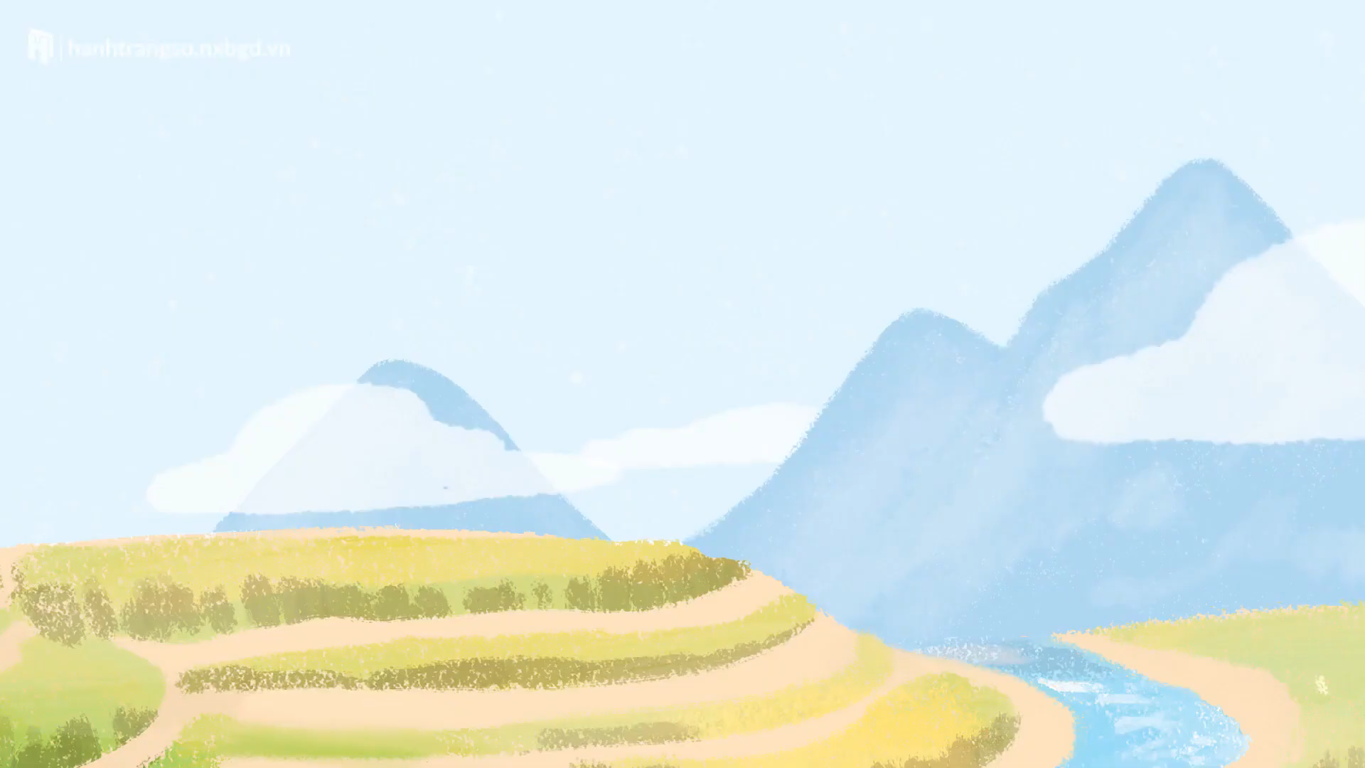

Slide 3

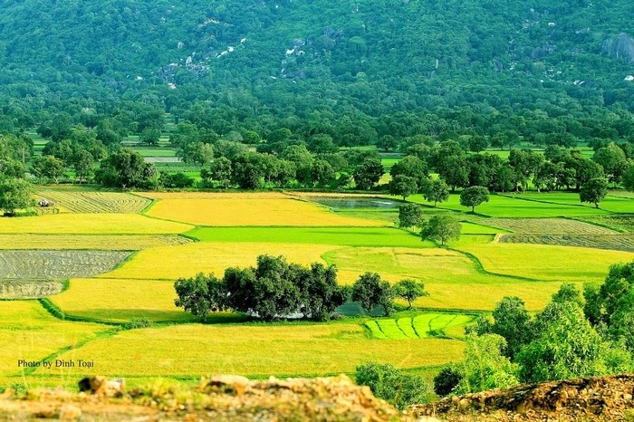
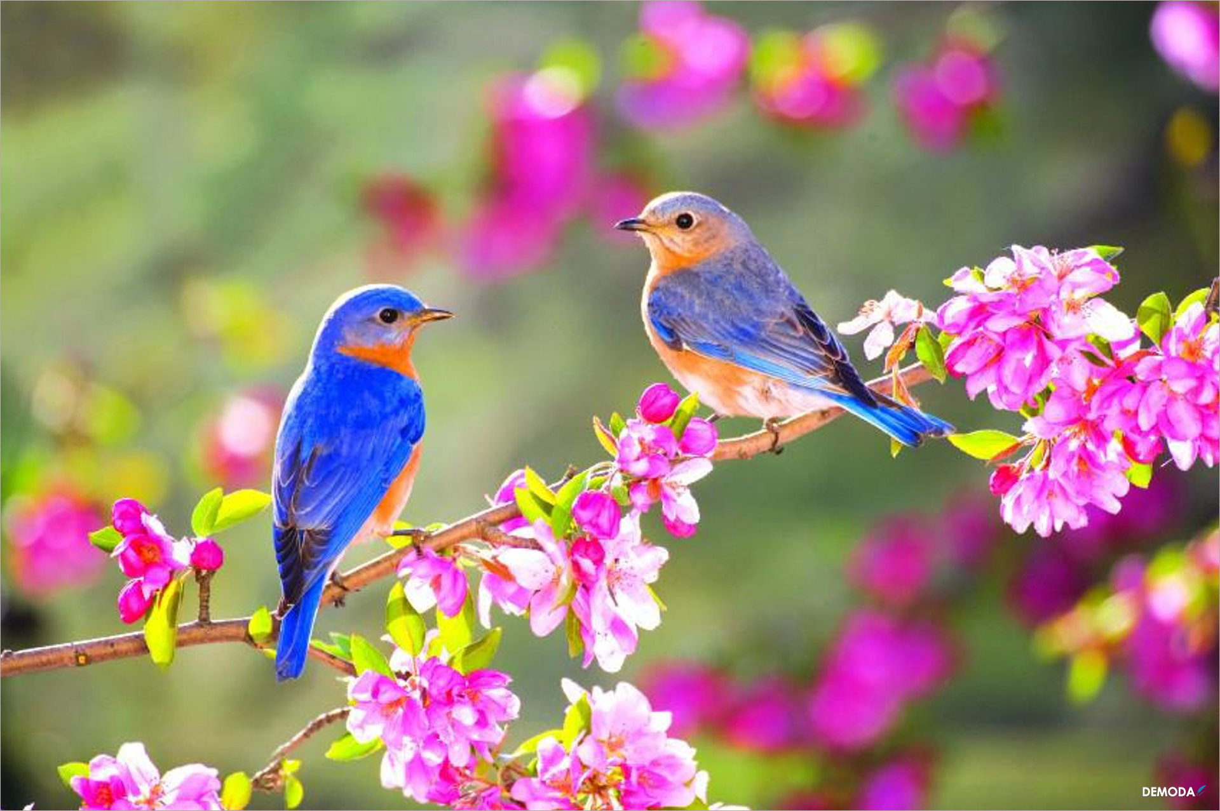

Slide 4

VIỆT NAM QUÊ HƯƠNG EM

Slide 5
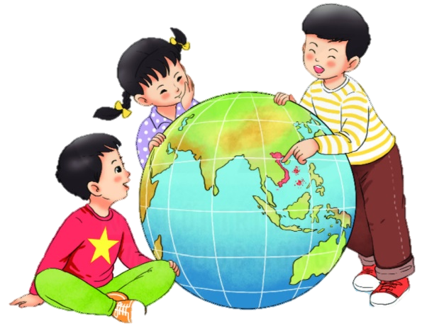

Slide 6
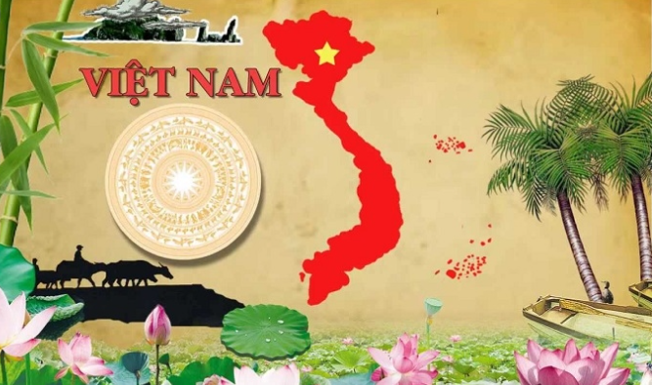
BÀI 25: ĐẤT NƯỚC CHÚNG MÌNH

Slide 7
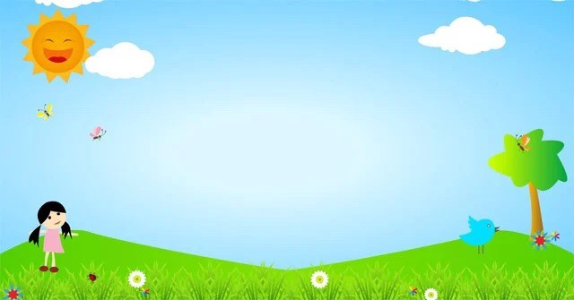
LUYỆN ĐỌC TỪ KHÓ
rạng danh
Hai Bà Trưng
Bà Triệu
lịch sử
truyền thống

Slide 9


Luyện đọc câu
Việt Nam có những vị anh hùng có công lớn với đất nước như Hai Bà Trưng, Bà Triệu, Trần Hưng Đạo, Quang Trung, Hồ Chí Minh,... Những con người ấy đã làm rạng danh lịch sử nước nhà.

Slide 10
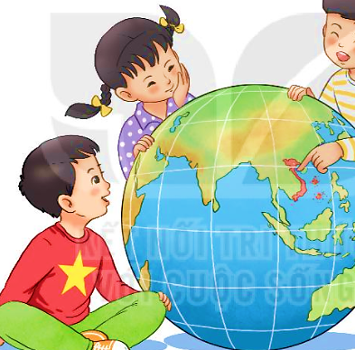
Tìm hiểu bài
1. Sắp xếp các thẻ dưới đây theo trình tự các đoạn trong bài đọc.
1
Các miền, khí hậu
2
Tên nước, thủ đô, lá cờ
3
Những người anh hùng
4
Trang phục truyền thống

Slide 11
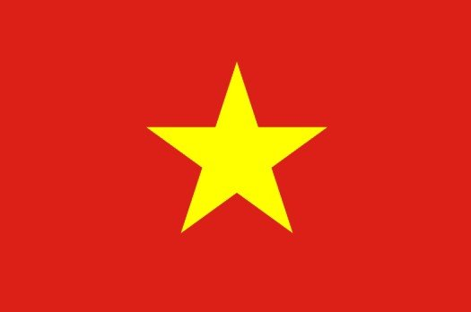
Tìm hiểu bài
2. Lá cờ Tổ quốc ta được tả như thế nào?
Lá cờ Tổ quốc hình chữ nhật, nền đỏ, ở giữa có ngôi sao vàng năm cánh.

Slide 12
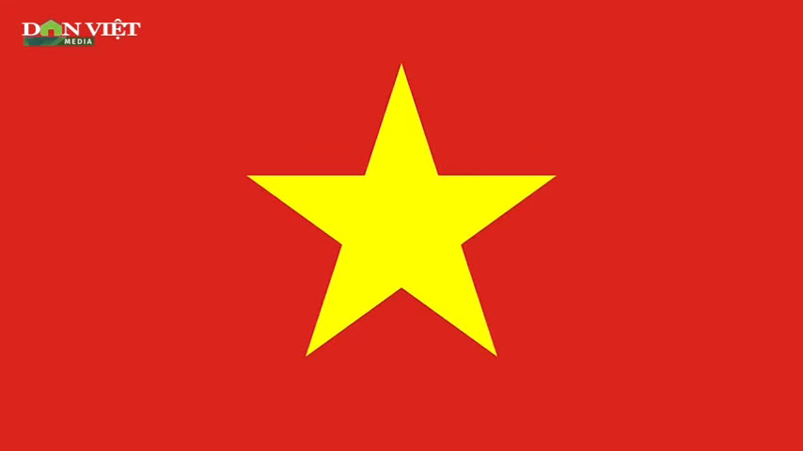

Slide 13
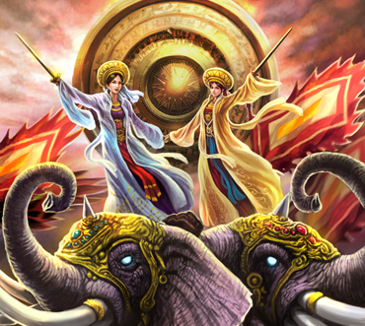
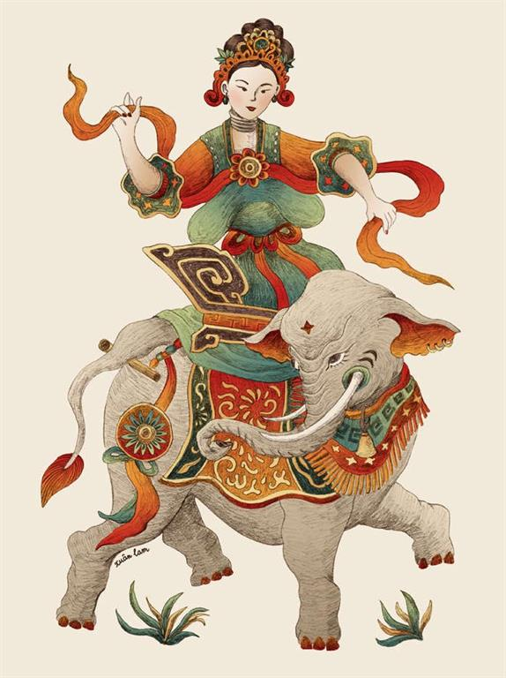
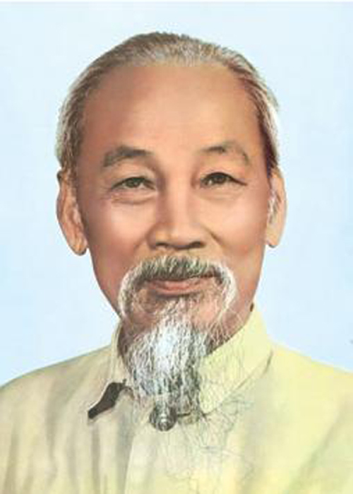
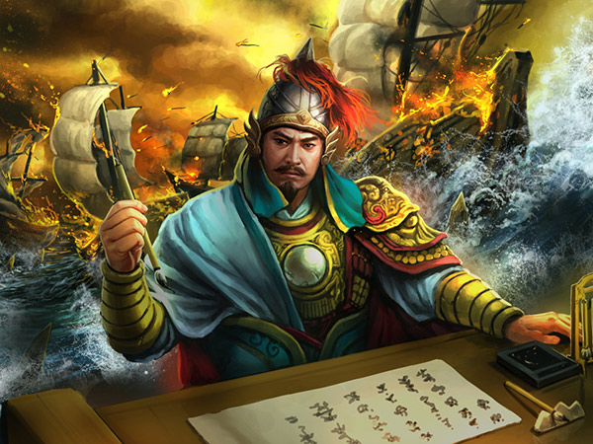
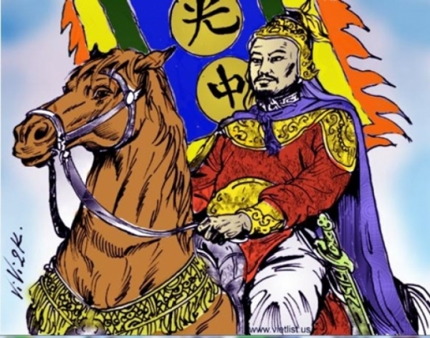
Tìm hiểu bài
3. Bài đọc nói đến những vị anh hùng nào của dân tộc ta?
Hai Bà Trưng
Bà Triệu
Hồ Chí Minh
Trần Hưng Đạo
Quang Trung

Slide 14
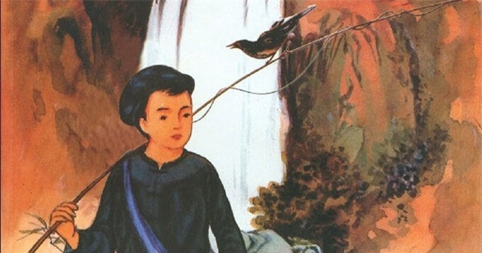
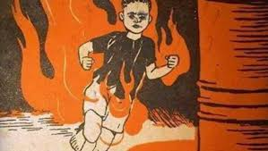
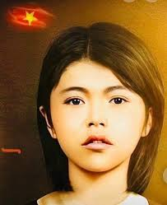
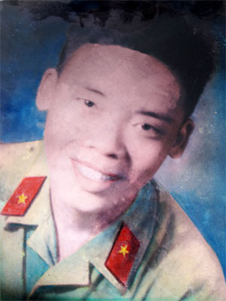
KIM ĐỒNG
LÊ VĂN TÁM
VÕ THỊ SÁU
NGUYỄN VĂN TRỖI

Slide 15
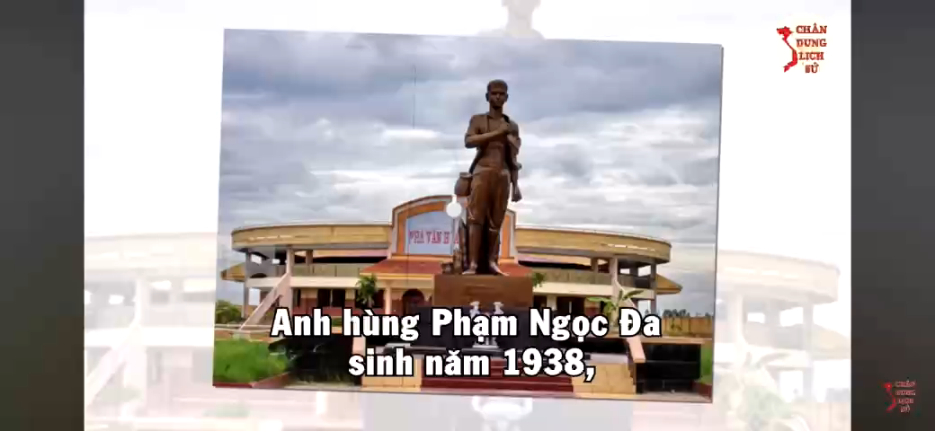

Slide 16
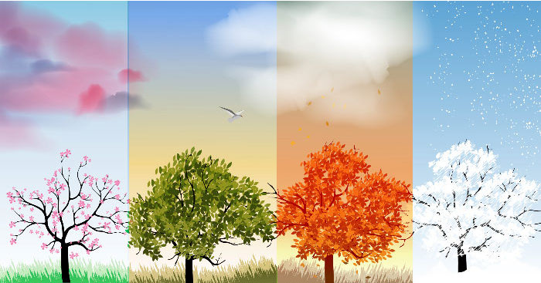
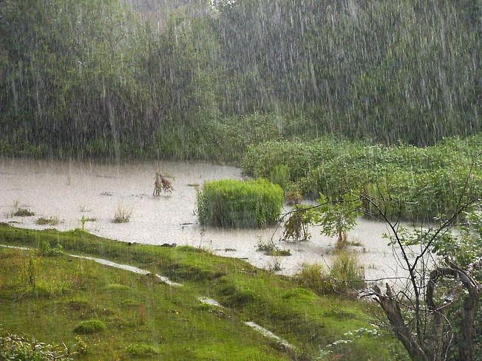
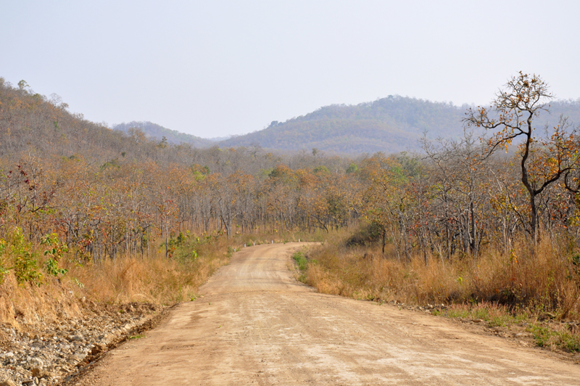
Tìm hiểu bài
4. Kể tên các mùa trong năm của ba miền đất nước.
Miền Bắc và miền Trung
Xuân Hạ Thu Đông
Miền Nam
Mùa mưa Mùa khô

Slide 18
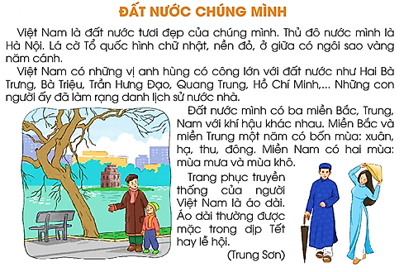
1. Tìm các tên riêng có trong bài đọc.
*Tên riêng chỉ địa danh: Việt Nam, Hà Nội, Bắc, Trung, Nam
*Tên riêng chỉ người: Hai Bà trưng, Bà Triệu, Trần Hưng Đạo, Quang Trung, Hồ Chí Minh

Slide 19
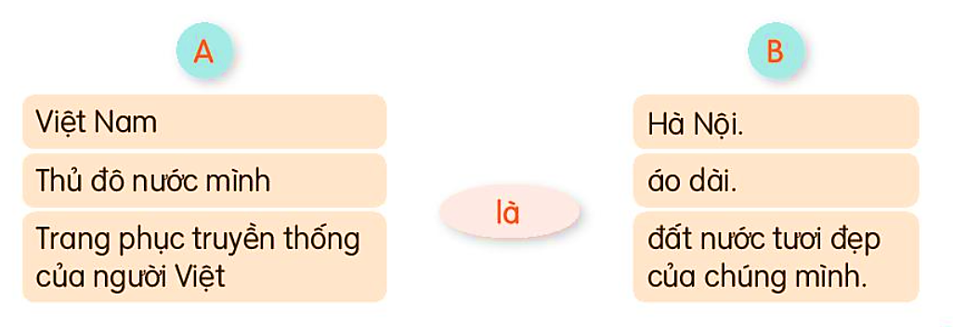
2. Dùng từ là kết hợp từ ngữ ở cột A với từ ngữ ở cột B để tạo câu giới thiệu.
- Việt Nam là đất nước tươi đẹp của chúng mình.
- Thủ đô nước mình là Hà Nội.
- Trang phục truyền thống của người Việt là áo dài.

